Slide 1
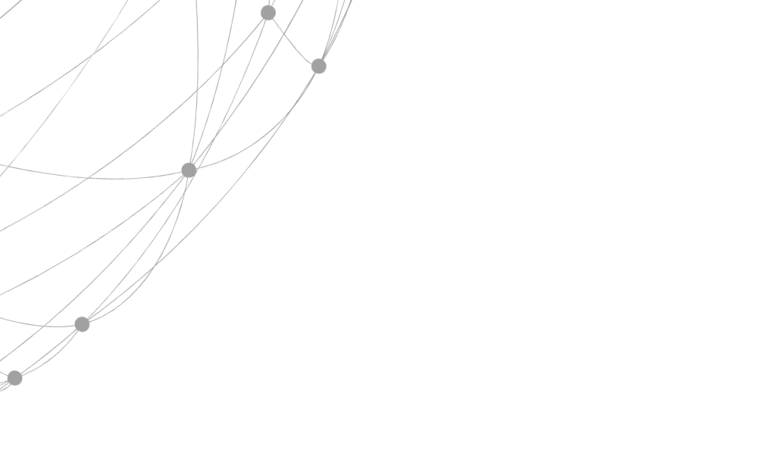
K8s分布式环境搭建方案讨论

Slide 2
Hello world
环境搭建
环境迁移
需求剖析 why k8s
结论
CONTENT

Slide 3
01
需求剖析和 why k8s

Slide 4
需求剖析
在15台阿里私有云作为生产环境搭建k8s集群，安装好必须的软件比如docker k8s等。
思路是：先在实验环境搭建k8s集群，验证后，再迁移到生产环境。

Slide 5
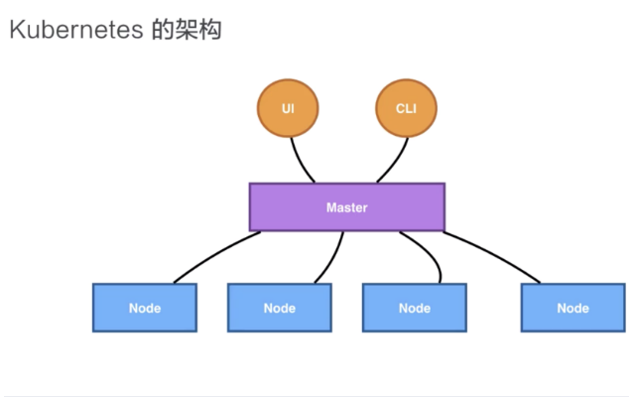
Why k8s
架构图和核心组件
两层架构
Master 节点是 k8s集群的控制节点，负责整个集群的管理和控制,Node节点是运行用户应用的节点
Notes:
相关概念见docker+k8s技术学习总结

Slide 6
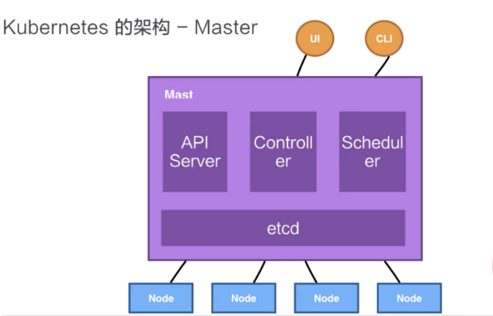
架构图和核心组件
Apiserver：提供了资源操作的唯一入口，并提供认证、授权、访问控制、API 注册和发现等机制
Controller-manager：负责维护集群的状态，比如故障检测、自动扩展、滚动更新等
Sheduler：负责资源的调度，按照预定的调度策略将 Pod 调度到相应的机器上

Slide 7
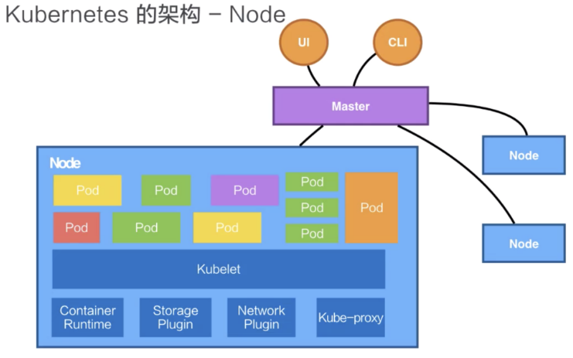
架构图和核心组件
kubelet 负责维护容器的生命周期，网络（CNI）的管理
Container runtime 负责镜像管理以及 Pod 和容器的真正运行
Pod 是 Kubernetes 最基本的部署调度单元。每个 Pod 可以由一个或多个业务容器组成
kube-proxy 负责为 Service 提供 cluster 内部的服务发现和负载均衡

Slide 8
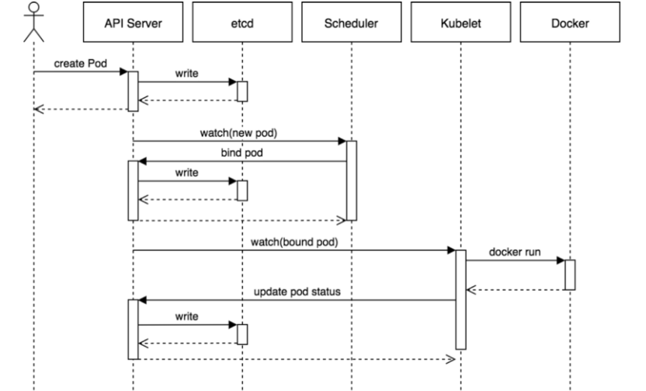
典型的pod创建流程
1. 用户通过 REST API 创建一个 Pod
2. apiserver 将其写入 etcd
3. scheduluer 检测到未绑定 Node 的 Pod，开始调度并更新 Pod 的 Node 绑定
4. kubelet 检测到有新的 Pod 调度过来，通过 container runtime 运行该 Pod
5. kubelet 通过 container runtime 取到 Pod 状态，并更新到 apiserver 中

Slide 9
Why k8s
k8s是一个工业级的容器编排平台
核心功能：
服务发现
调度
自动修复
水平扩展

Slide 10
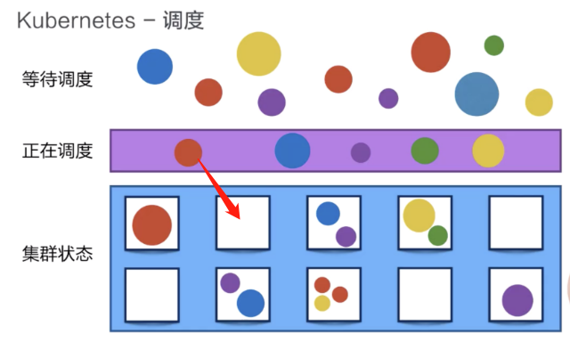
K8s核心功能

Slide 11
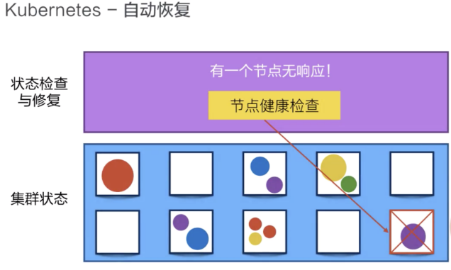
K8s核心功能

Slide 12
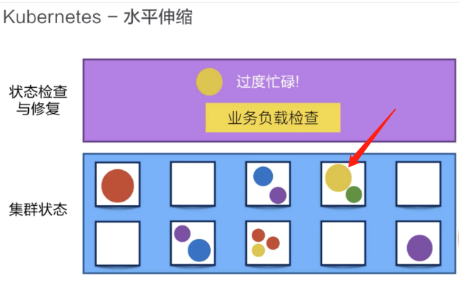
K8s核心功能

Slide 13
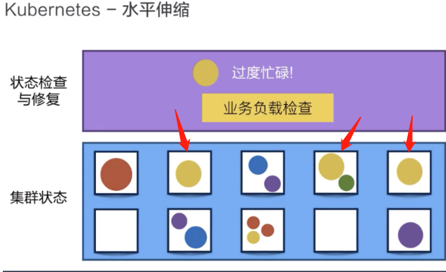
K8s核心功能

Slide 14
02
环境搭建
搭建什么样的环境
采用什么样的方式搭建
细节讨论

Slide 15
搭建什么样的环境
1. 单节点
2. 多节点，只有一个master
3. Stacked etcd topology（堆叠ETCD） 多个master防止单点故障
4. External etcd topology（外部ETCD）多个master防止单点故障

Slide 16
普通k8s集群架构图

Slide 17
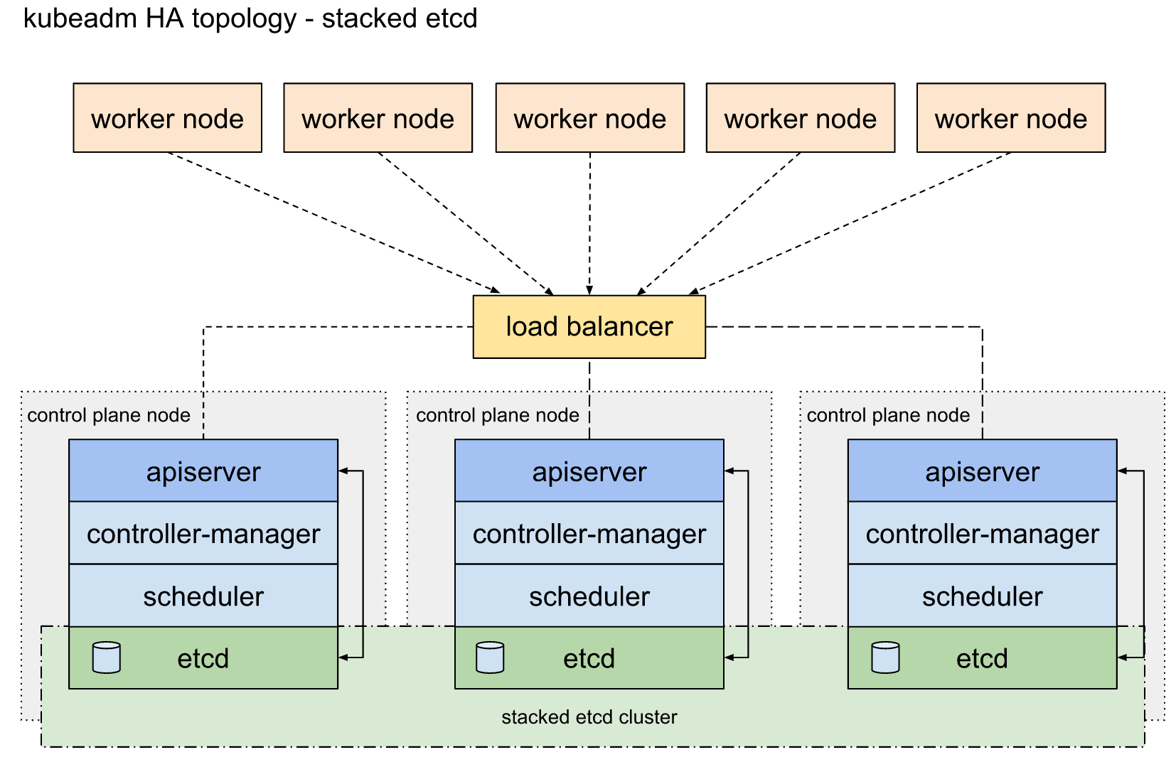
Stacked etcd
每个master节点上运行一个apiserver和etcd, etcd只与本节点apiserver通信。

Slide 18
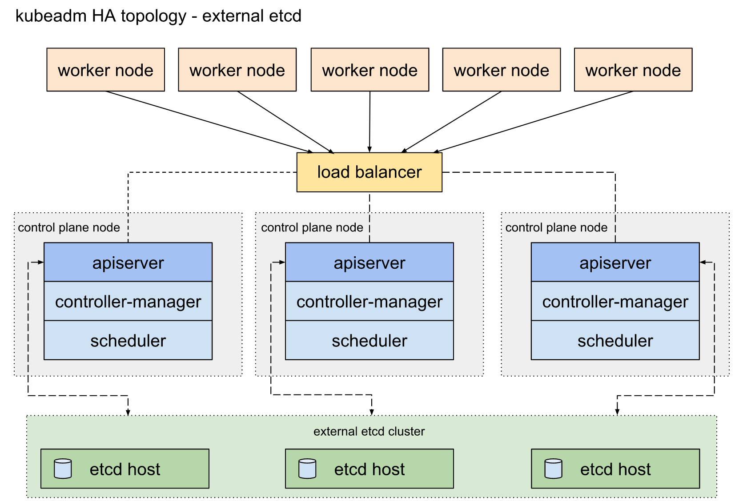
External etcd
etcd集群运行在单独的主机上，每个etcd都与apiserver节点通信。 。

Slide 19
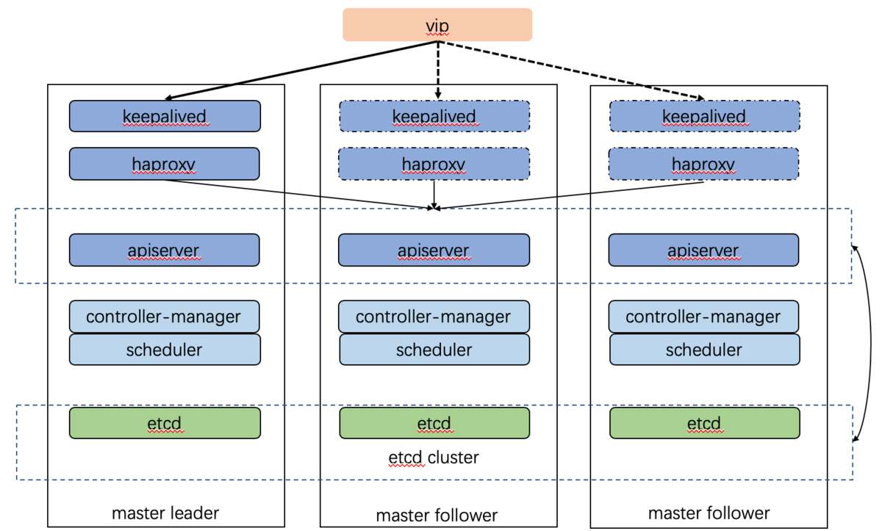
高可用集群部署架构
HAProxy 反向代理技术，实现分发功能
Keepalive 保证高可用性

Slide 20
采用什么样的方式搭建
手工搭建：使用二进制文件的形式，安装繁琐，极易出错，可以用于生产环境，高可用 https://www.qikqiak.com/post/manual-install-high-available-kubernetes-cluster/
官方文档中工具搭建：
kubeam方式，官方文档中目前可以用于生产环境
Kops（aws）
Kubespray( GCE, Azure, OpenStack, AWS, vSphere, Packet (bare metal), Oracle Cloud Infrastructure)
第三方工具：ansible 脚本安装 kubeasz
https://github.com/easzlab/kubeasz

Slide 21
采用kubeadm方式搭建的流程
普通集群和高可用集群都需要在每台机器上安装：
docker 17.03.2
kubeadm 1.11.1
kubelet 1.11.1
kubectl 1.11.1

Slide 22
使用kubeadm搭建普通集群
官方文档：http://docs.kubernetes.org.cn/459.html#44
博客：https://www.cnblogs.com/along21/p/10303495.html
准备条件：多台Ubuntu 16.04+、CentOS 7、每台机器最少1GB+内存
1.安装kubdeam
2.初始化master,使用kubdeam init命令
3.安装CNI网络 Flanneld
4.加入Node节点，使用kubdeam join命令

Slide 23
使用kubeadm搭建高可用stacked etcd集群
官方文档：https://kubernetes.io/docs/setup/production-environment/tools/kubeadm/high-availability/
博客：https://www.cnblogs.com/along21/p/10303495.html
准备条件：Master和Node均至少3台机器，所有机器互联，并且有sudo权限。如果搭建外部etcd集群则需要另外三台机器。
1.为kube-apiserver创建负载均衡器
2.安装kubdeam
3.初始化第一个master。kubeadm init --control-plane-endpoint
4.安装CNI网络 Flanneld
5.加入其他master节点作为control plane，使用kubdeam join---control-plane命令

Slide 24
一些安装细节
时间同步
主机名设置
免密
版本兼容性
“科学上网”:
kubeadm init --image-repository registry.aliyuncs.com/google_containers
Shadowsocks
Centos Ubuntu的 源
Docker源加速中科大的 docker.io、gcr.io、quay.io镜像加速
一些比较重要的组件：
https://kubernetes.io/docs/concepts/cluster-administration/addons/
kube-dns 负责为整个集群提供 DNS 服务
Ingress Controller 为服务提供外网入口
Heapster 提供资源监控
Dashboard 提供 GUI
RBAC https://kubernetes.io/docs/concepts/cluster-administration/addons/

Slide 25
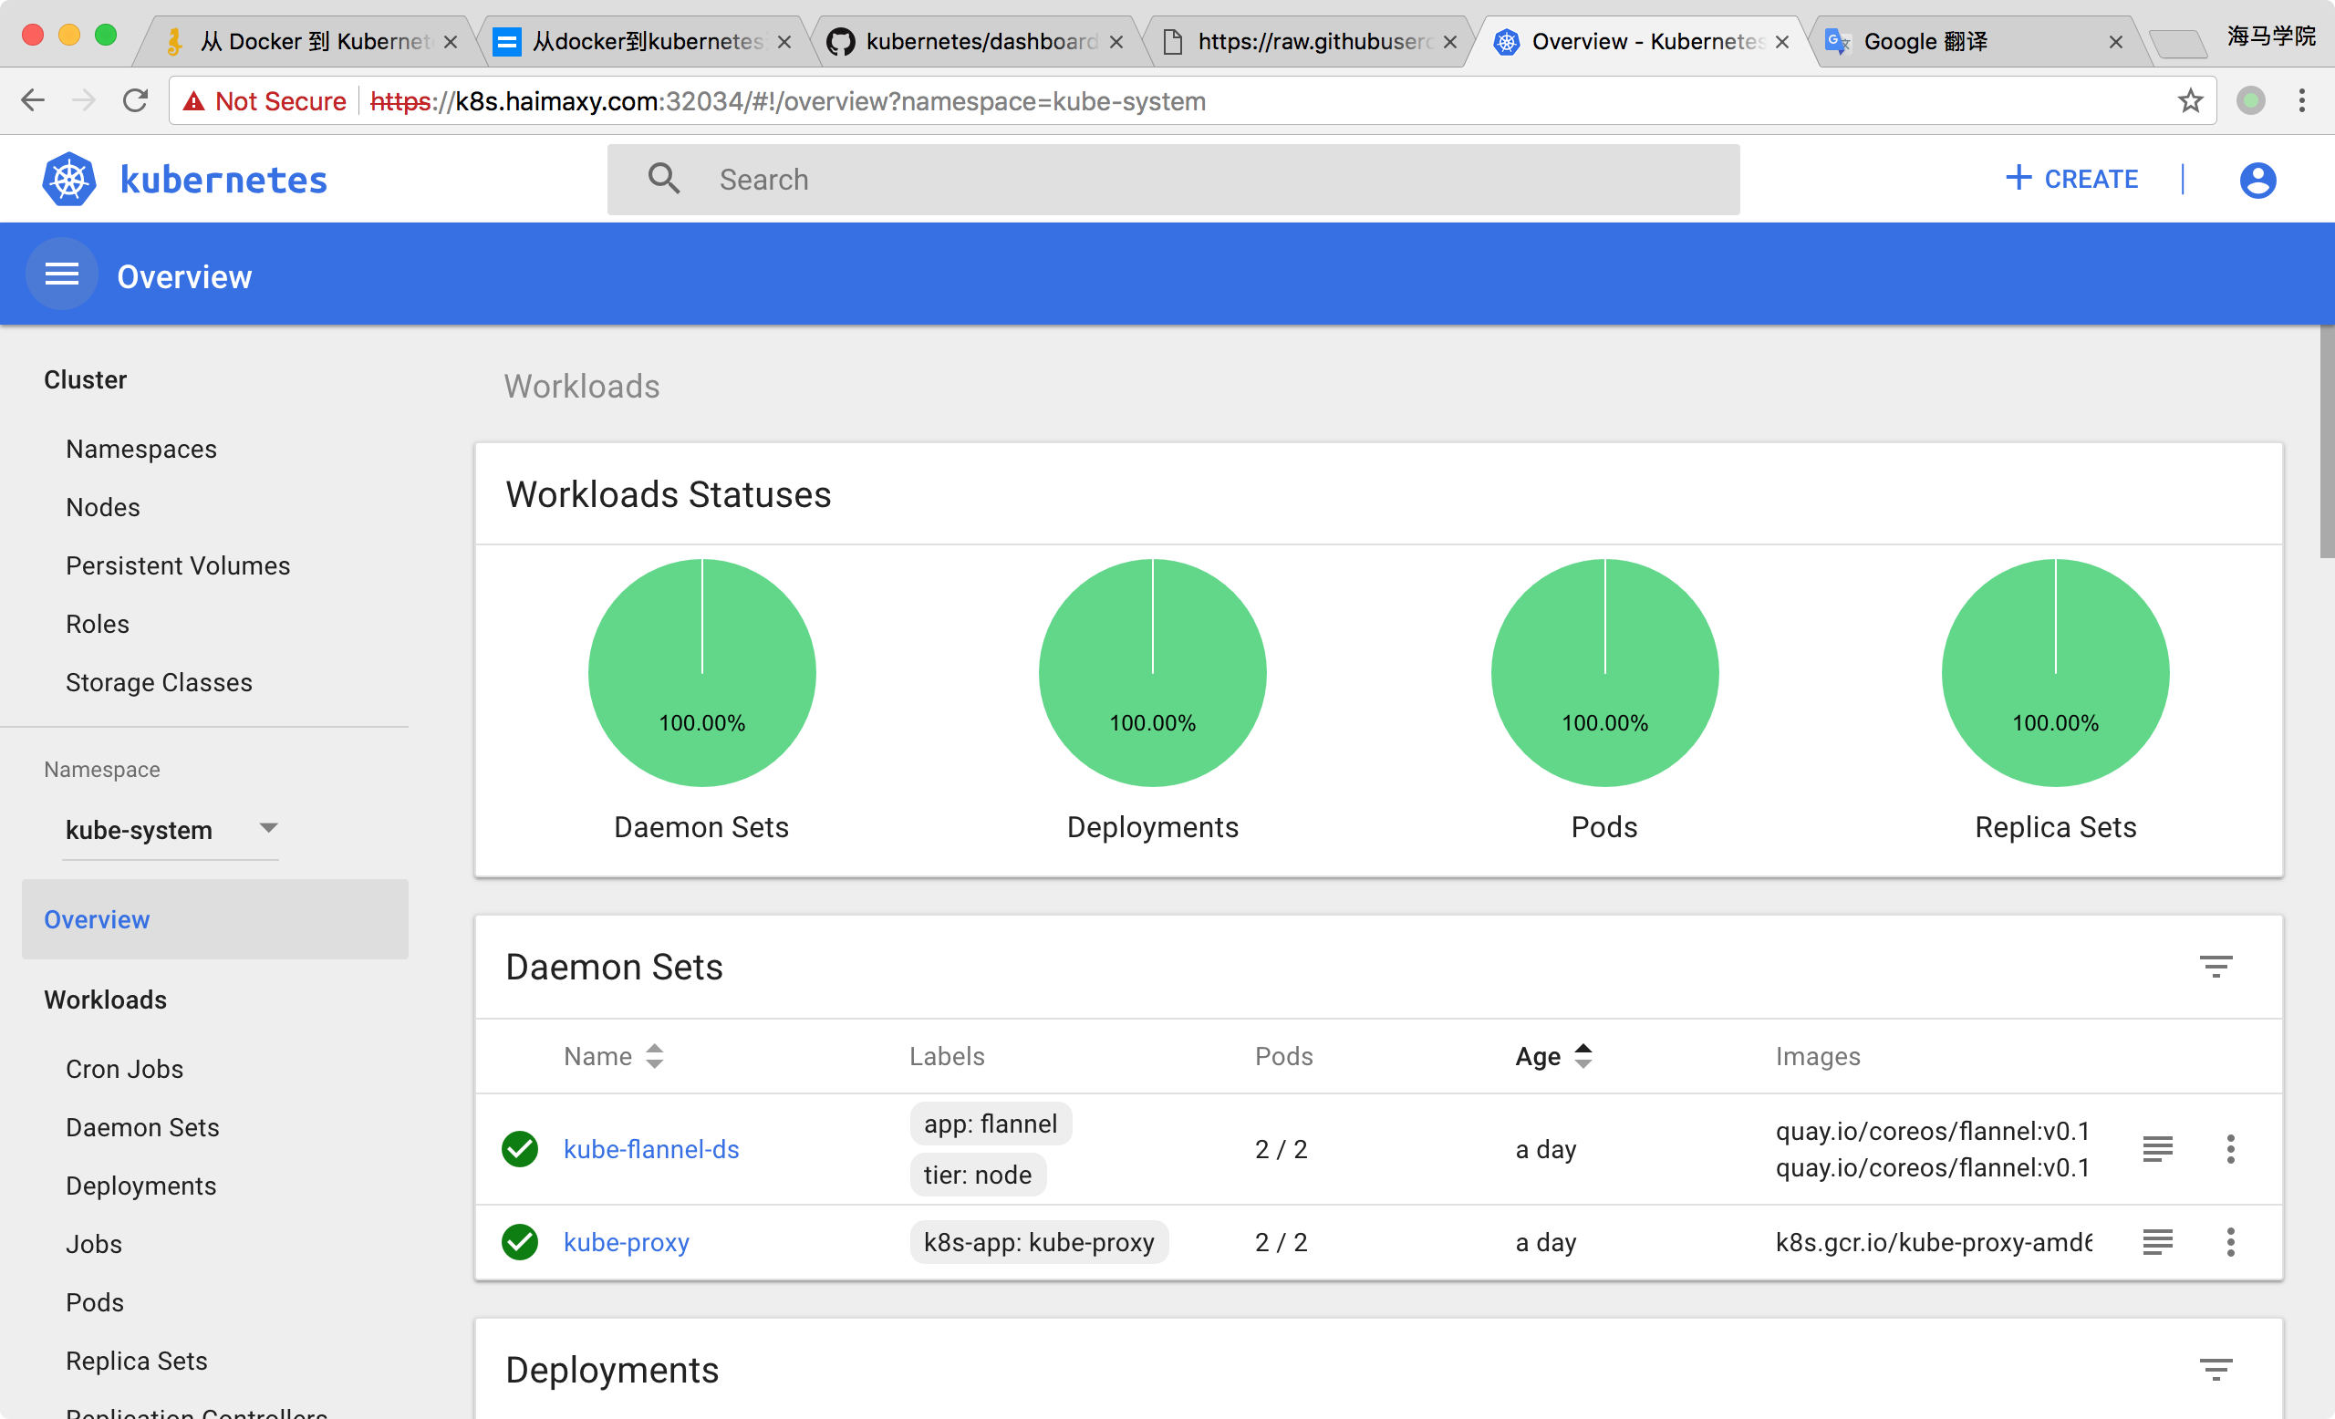

Slide 26
03
Hello World
常用的深度学习framework在k8s上运行：
pytorch on kubernetes: https://github.com/kubeflow/pytorch-operator
tensorflow on kubernetes: https://github.com/kubeflow/tf-operator

Slide 27
04
环境的迁移

Slide 28
Ubuntu18.04 bankup方案：
Remastersys 工具
https://blog.csdn.net/weixin_38280090/article/details/83927091
要kubeadm init再次运行，必须首先拆除集群。 https://kubernetes.io/docs/setup/production-environment/tools/kubeadm/create-cluster-kubeadm/#tear-down

Slide 29
05
结论
以kubeam方法作为planA，先按照官方文档的流程去搭建系统，博客的作为参考
Ansible自动化部署方法作为planB

